Slide 1
MÔN TOÁN
LỚP 1
Bài 22
So sánh các số có hai chữ số
Giáo viên: Nguyễn Thị Bé

Slide 2
16 < 19
19 > 16
16
<
19
42 >25
25 < 42
42
>
25

Slide 3
1.So sánh (theo mẫu)
13
<
16
25
>
15
?
?
14
<
16
?
20
=
20

Slide 4
Giải lao

Slide 5
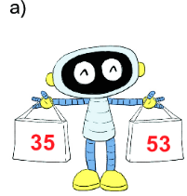
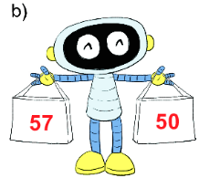
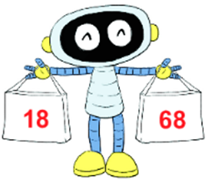
2. Túi nào có số lớn hơn?
c)
53 > 35
57 > 50
68 > 18

Slide 6
3.
> < =
?
24 19
56 65
>
?
<
?
35 37
90 89
<
?
>
?
68 68
71 81
=
?
?
<

Slide 7
4
a) Chiếc lọ nào có số lớn nhất ?
b) Chiếc lọ nào có số bé nhất ?

Slide 8
1
Số nào lớn hơn trong mỗi cặp?
16 > 11
60 > 50
51 > 39

Slide 9
2
Số nào bé hơn trong mỗi cặp?
15 < 19
80 < 81
29 < 30

Slide 10
3
Đổi chỗ hai chiếc xe để các số trên xe xếp theo thứ tự từ bé đến lớn
a)
b)

Slide 11
Giải lao

Slide 12
4
Đổi chỗ hai chiếc xe để các số trên xe xếp theo thứ tự từ lớn đến bé
a)
b)

Slide 13
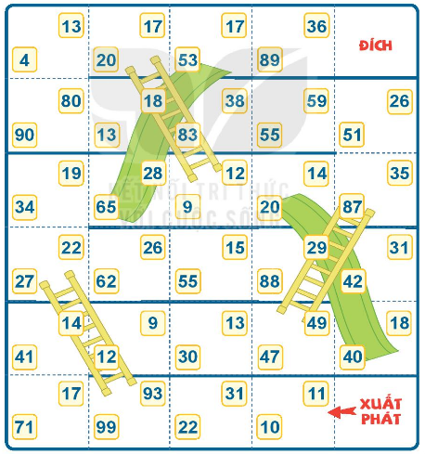
Cầu thang, cầu trượt

Slide 14
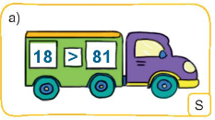
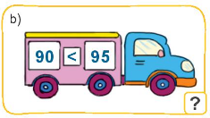
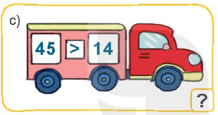
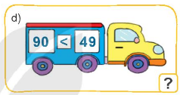
1
Đ, S
?
?
Đ
S
Đ

Slide 15
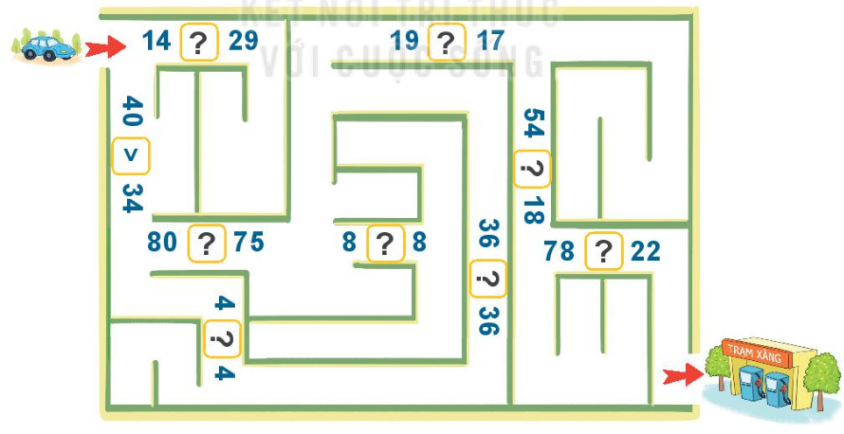
2 a)
> < =
?
>
>
>
>
>
=
>
=
=
2 b)
Tìm đường xe đi đến trạm xăng

Slide 16
Giải lao

Slide 17
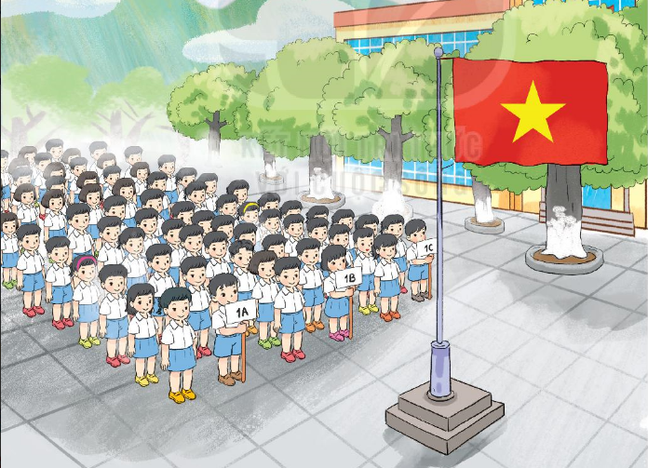
3

Slide 18
Củng cố

